Slide 1
Evrim ve ilk iletişim biçimleri
3. Hafta
Dr.Öğr. Üyesi Gül Karagöz Kızılca

Slide 2
Yazı öncesi iletişim
-Sese dayalı iletişim
*Dilin kullanımı
-Görsel iletişim:
*Jestler
*Mimikler
*Duman
*Resimler

Slide 3
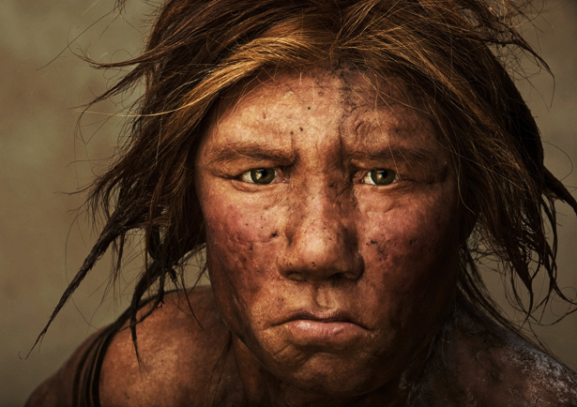
Buzçağı İnsanının Simgeleri
İnsanlık Buz Çağı sırasında, Homo sapiensin ortaya çıkmasından kısa süre sonra simgeler kullanmaya ve imgeler kurmaya başlamıştır.

Slide 4
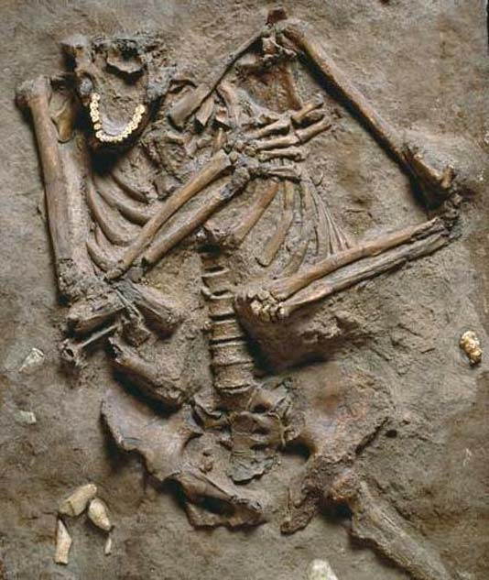
Avrupa’da modern insanın ortaya çıkışından uzun zaman önce Neanderthal insanı da imgeler ve simgeler kullanmaktaydı.
Kebara Mağarası, Israil’de bulunan Neanderthal kalıntıları

Slide 5
Neanderthaller, ölülerini mezara eşyaları ve hatta çiçeklerle gömmekteydi. Hayvan kemikleri, geyik boynuzları üzerinde toprak boyası kullanmaktaydılar.
Macaristan’da Tata yakınlarında bulunan ve mikroskop altında incelenen günümüzden 45.000 yıl öncesine ait Tata Plakası Neanderthallerin bu kemiği bir araç olarak kullanmadığını, bunun boyanmış simgesel bir nesne olduğunu göstermektedir.

Slide 6
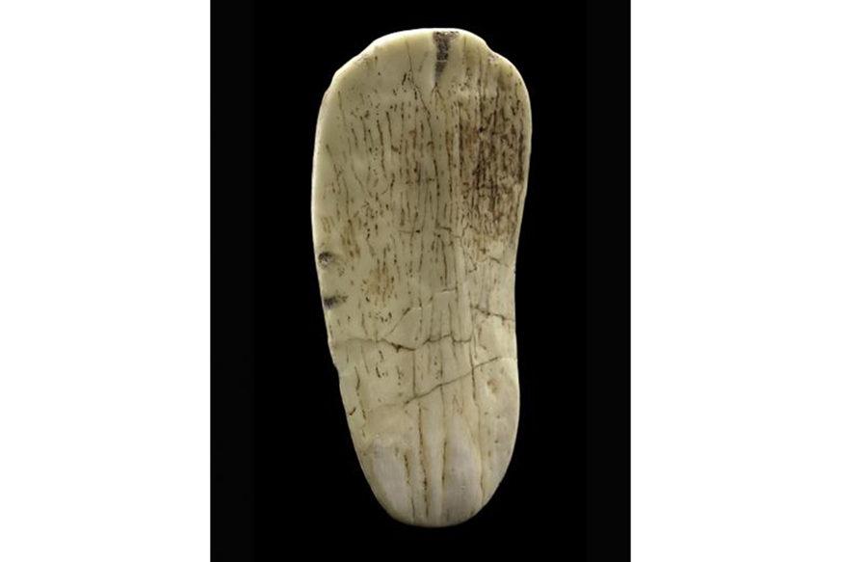
Neanderthaller tarafından yapılan Tata Plakası
Faydacı olamayan ritüel için kullanılan plaka

Slide 7
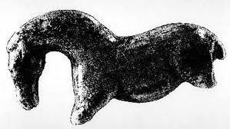
Arkeologlar bugünkü modern insanın atası kabul edilen Cro-Magnon insanının simgesel eserler yaptıklarını düşünmektedirler. Buna ilişkin kanıtlardan biri M.Ö 30.000’li yıllara tarihlenen, mamut dişinden yapılan Vogelherd atı’dır.

Slide 8
Tata Plakası ve Vogelherd Atı, uygun zamanda uygun biçimde kullanılmak amacıyla üretilmiş simgesel eserlerdir. Bu tür bir kullanım için kültürel bir bağlam ve gelenek gerekir. Sanat eserlerini olanaklı kılan böyle bir geleneğin varlığıdır.
Cro-Magnon insanı Neanderthallerden daha karmaşık simgesel kültürler üretmişlerdir.
Bu dönemde Cro-Magnonlar notasyonlar da kullanmışlardır. Notasyonun ve kayıt tutmanın kökeni insanın simgesel ve ekonomik yaşamının giderek karmaşıklaşmasıyla ilgilidir.

Slide 9
Notasyon

